Slide 1













第8回補足 条件分岐ってなんだろう？
ほそく
じょうけんぶんき

Slide 2
目次
もくじ
プログラミングの準備
本日のミッション！（1～3）
ステップアップ！
チャレンジ！
じゅんび
ほんじつ

Slide 3

プログラミングの準備
じゅんび

Slide 4



CodeyとRockyをつなげよう
コーディ
ロッキー
Codey
Rocky
Codey Rocky
コーディー
ロッキー
コーディー ロッキー

Slide 5


パソコンとつなげよう
USBケーブルでパソコンとつなげよう!
ユーエスビー
電源スイッチ
でんげん
ボタンを押して電源を入れよう。青いランプが点灯するよ。
お
でんげん
い
あお
てんとう

Slide 6



mBlockを起動しよう
エムブロック
きどう
パソコンのデスクトップにある
「mBlock」のアイコンをダブルクリックしよう！
エムブロック
mBlock
mBlockが起動します。
エムブロック
きどう

Slide 7
本日のミッション！
ほんじつ
かだい
課題をクリアしよう！

Slide 8


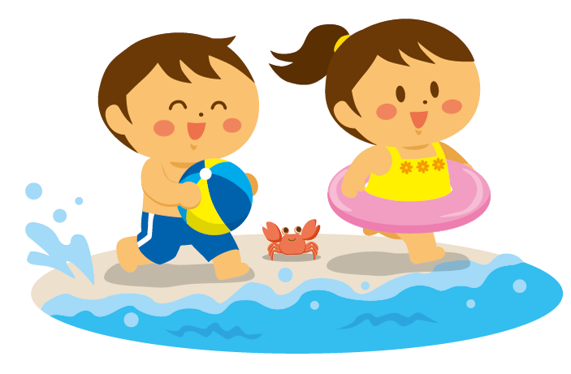
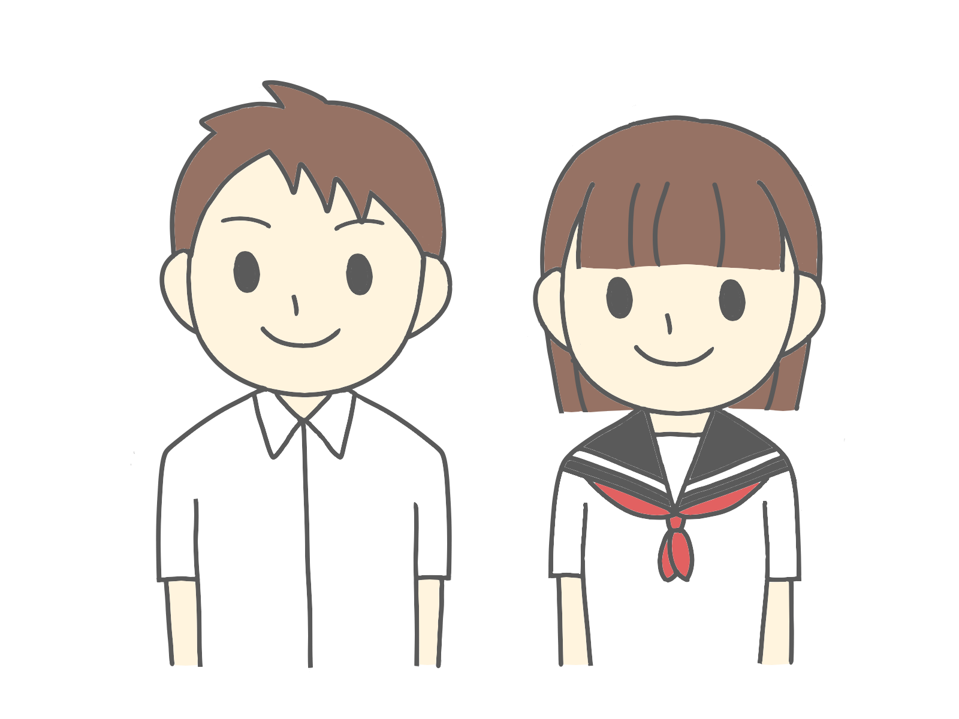
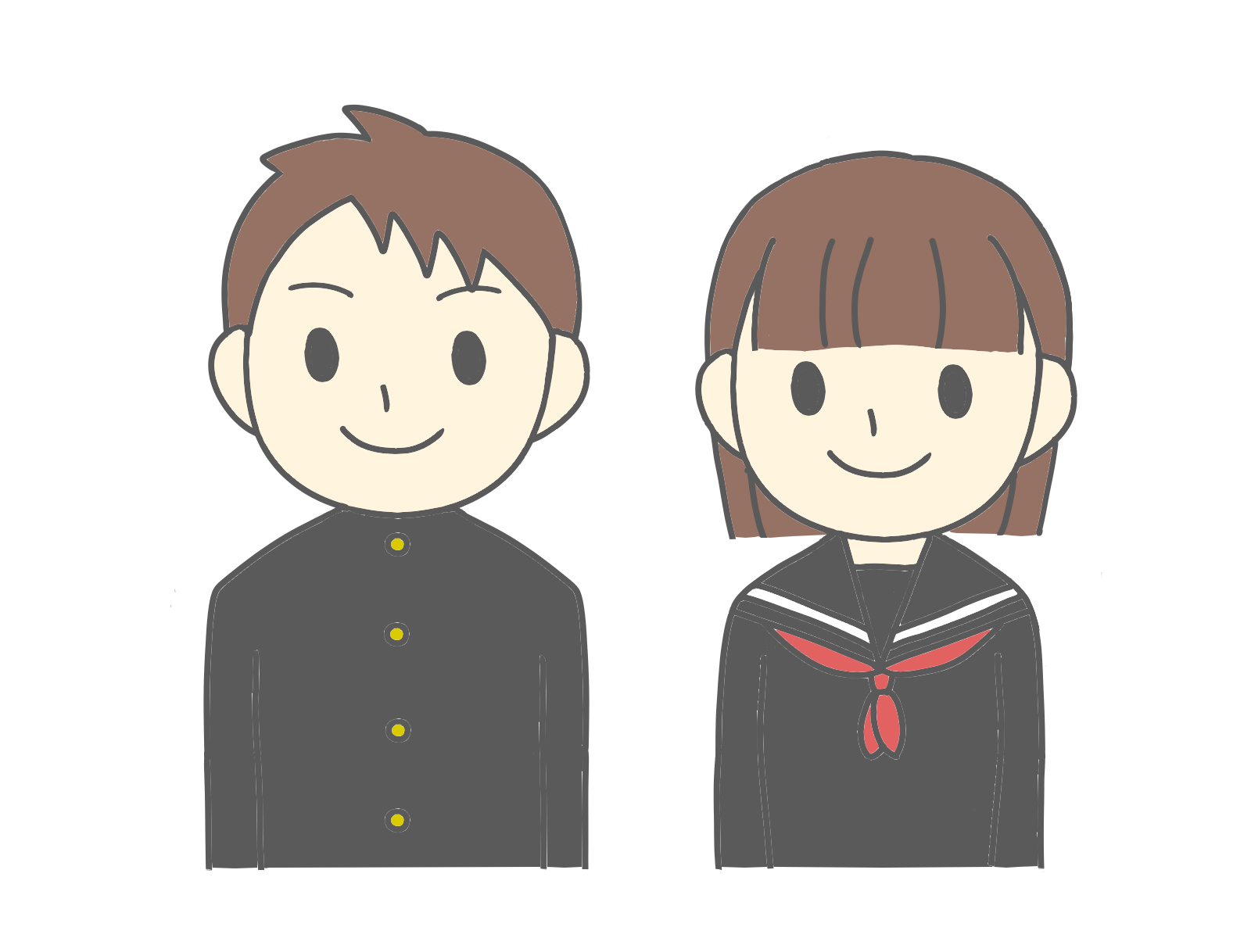
【質問】あなたは毎日、どんな判断をしていますか？
しつもん
まいにち
はんだん
・6時になったら起きる。
じ
お
・宿題が終わったら遊ぶ。
しゅくだい
お
あそ
・暑かったら半袖を着る、
そうでなければ長袖を着る。
あつ
はんそで
き
ながそで
き

Slide 9

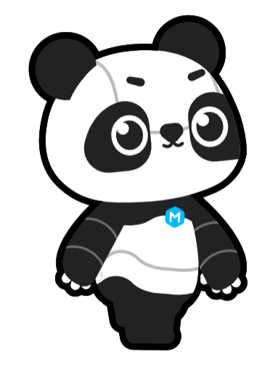



【質問】ロボットも判断をするのかな？
しつもん
はんだん
・距離センサーが物体を検知したら、
モーターを止める。
きょり
ぶったい
けんち
と
・敵に弾があたったらポイントが1増える。
てき
たま
ふ
・敵の攻撃を受けたら体力が1減る。
てき
こうげき
う
たいりょく
へ
ロボットが賢くみえるのは、プログラムで条件判断ができるからなんだね！
かしこ
じょうけんはんだん

Slide 10

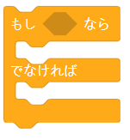
条件判断をする時に使うブロック
じょうけんはんだん
とき
つか
【条件分岐ブロック】
じょうけんぶんき
条件に当てはまった時の動きを
指定するときに使います。
じょうけん
あ
とき
うご
してい
つか
条件に当てはまった時の動きと、
当てはまらなかった時の動きの
両方を指定するときに使います。
じょうけん
あ
とき
うご
あ
とき
うご
りょうほう
してい
つか

Slide 11




条件判断をする時に使うブロック
じょうけんはんだん
とき
つか
【条件式ブロック】
じょうけんぶんき
条件が成り立てばYes、成り立たなければNoとなる式です。
じょうけん
な
た
な
た
しき
a ＝ b aとbが等しい。
ひと
a ＜ b aよりbが大きい。
おお
a ＞ b aよりbが小さい。
ちい
プログラミングの世界では、
Yes のことを True（真）
No のことを False（偽） というよ！
せかい
しん
ぎ

Slide 12
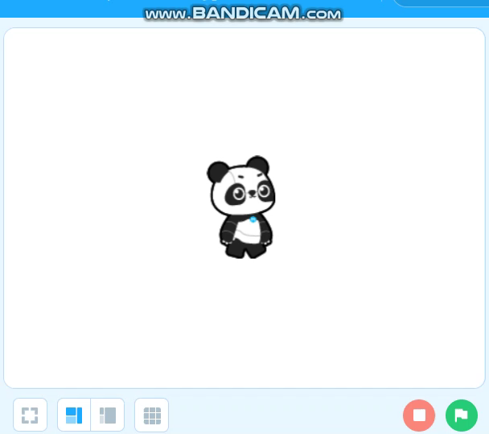
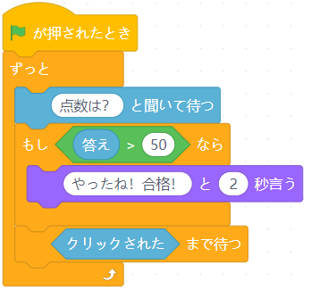
ミッション1：パンダに合格・不合格を判定してもらおう
ごうかく
ふごうかく
はんてい
このプログラムを、動画のような動きになるよう変更してみよう。
どうが
うご
へんこう

Slide 13
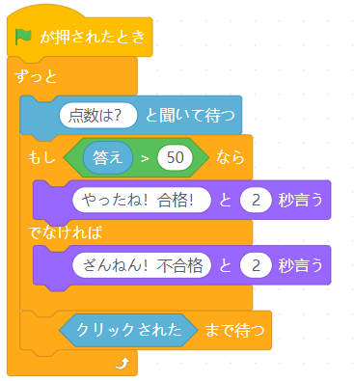



ミッション1：パンダに合格・不合格を判定してもらおう
ごうかく
ふごうかく
はんてい
を に変更する。
へんこう
条件に一致しない場合の部分に、「見た目」から を選んで、
「ざんねん！不合格」に変更する。
じょうけん
いっち
ばあい
ぶぶん
み
め
えら
ふごうかく
へんこう

Slide 14

ミッション1：パンダに合格・不合格を判定してもらおう
ごうかく
ふごうかく
はんてい
プログラムをパソコンに保存しよう！
ほぞん
ファイル → 「コンピュータに保存」を選択する
ほぞん
せんたく
保存する

Slide 15

ミッション1：パンダに合格・不合格を判定してもらおう
ごうかく
ふごうかく
はんてい
ファイル名を「（自分の名前）ほそく8-1じょうけん」にして
「保存」ボタンを押す
めい
じぶん
なまえ
ほぞん
お
(じぶんのなまえ）ほそく8-1じょうけん

Slide 16


ミッション1：パンダに合格・不合格を判定してもらおう
ごうかく
ふごうかく
はんてい
プログラムを動かそう！
うご
プログラムが動くか確かめよう！
うご
たし
ボタンを押し、ステージを大きくして操作しよう！
お
おお
そうさ
命令通りに動いたかな？
めいれいどお
うご

Slide 17
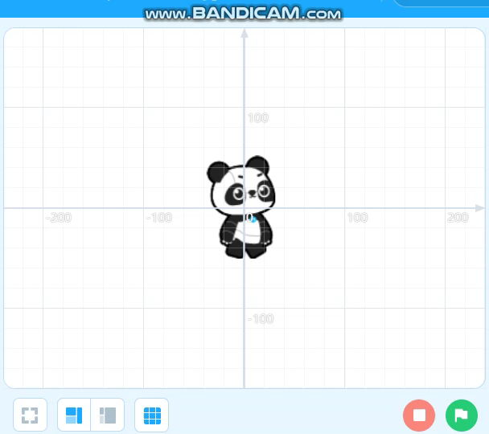


ミッション2：パンダを矢印キーで操作しよう！
やじるし
そうさ
次のように動くプログラムを作ってみよう！
つぎ
うご
つく
最初、パンダは画面の中央にいます。
以下をずっとくりかえします。
・右矢印キーが押されたら、右に動く。
・左矢印キーが押されたら、左に動く。
・上矢印キーが押されたら、上に動く。
・下矢印キーが押されたら、下に動く。
動く命令を出すブロックは
を使います。
さいしょ
がめん
ちゅうおう
いか
みぎやじるし
お
みぎ
うご
ひだりやじるし
お
ひだり
うご
うえやじるし
お
うえ
うご
したやじるし
お
した
うご
うご
めいれい
だ
つか

Slide 18

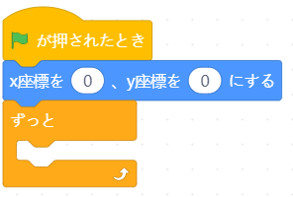




ミッション2：パンダを矢印キーで操作しよう！
やじるし
そうさ
「イベント」から を選ぶ。
えら
「動き」から を選ぶ。
うご
えら
「制御」から を選ぶ。
せいぎょ
えら

Slide 19
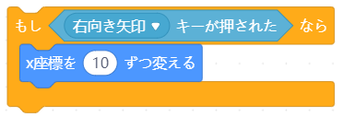


ミッション2：パンダを矢印キーで操作しよう！
やじるし
そうさ
矢印キーを押したときのプログラミングをしよう！
やじるし
お
【右向き矢印キー】
みぎむ
やじるし
「制御」から を選ぶ。
せいぎょ
えら
「調べる」から を選び、
「右向き矢印」に変更する。
しら
えら
みぎむ
やじるし
へんこう
「動き」から を選ぶ。
うご
えら

Slide 20
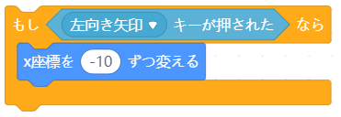
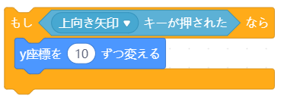
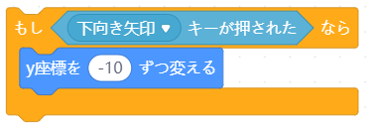
ミッション2：パンダを矢印キーで操作しよう！
やじるし
そうさ
同じようにして、他の矢印キーのブロックも作ります。
おな
ほか
やじるし
つく
【左向き矢印キー】
ひだりむ
やじるし
進む方向と（X軸、Y軸）と、
進む距離をそれぞれ設定しよう！
すす
ほうこう
じく
じく
すす
きょり
せってい
【上向き矢印キー】
うえむ
やじるし
【下向き矢印キー】
したむ
やじるし

Slide 21
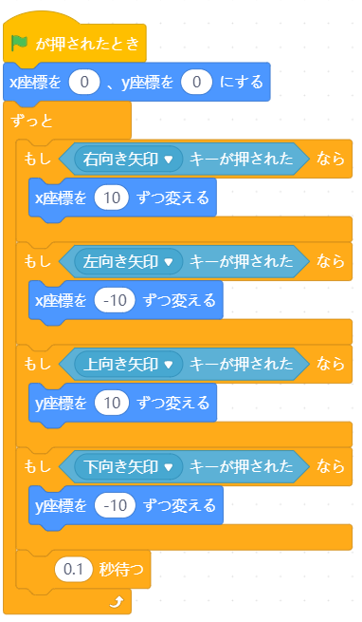

ミッション2：パンダを矢印キーで操作しよう！
やじるし
そうさ
作ったブロックを に入れる。
つく
い
「制御」から を選び、
「0.1秒」に変更する。
せいぎょ
えら
びょう
へんこう

Slide 22
ミッション2：パンダを矢印キーで操作しよう！
やじるし
そうさ
プログラムをパソコンに保存しよう！
ほぞん
ファイル → 「コンピュータに保存」を選択する
ほぞん
せんたく
保存する

Slide 23
ミッション2：パンダを矢印キーで操作しよう！
やじるし
そうさ
ファイル名を「（自分の名前）ほそく2-2じょうけんぶんき」にして
「保存」ボタンを押す
めい
じぶん
なまえ
ほぞん
お
もりかずおほそく2-2じょうけんぶんき

Slide 24
ミッション2：パンダを矢印キーで操作しよう！
やじるし
そうさ
プログラムを動かそう！
うご
プログラムが動くか確かめよう！
うご
たし
ボタンを押し、ステージを大きくして操作しよう！
お
おお
そうさ
命令通りに動いたかな？
めいれいどお
うご

Slide 25
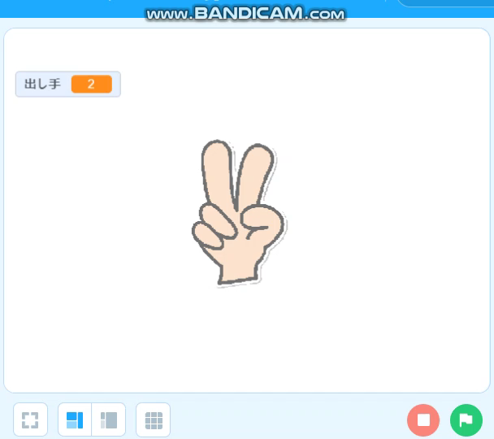
ミッション3：じゃんけんをしよう
スペースキーを押したときに、
グー・チョキ・パーのどれかが出るようにしよう。
お
で

Slide 26
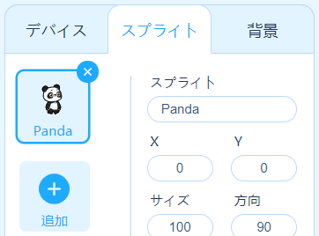
【準備】：スプライトを追加する
じゅんび
ついか
「スプライト」タブにじゃんけんの出し手のスプライトを追加しよう！
だ
て
ついか
スプライトのタブを選択
せんたく
「追加」のボタンを押す
ついか
お

Slide 27
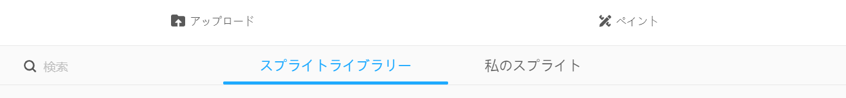
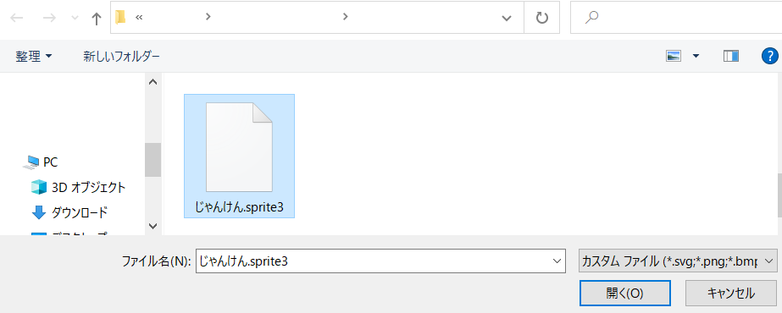
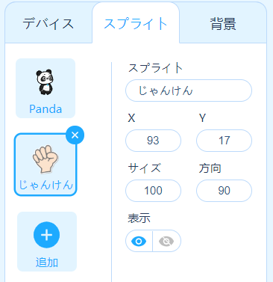
【準備】：スプライトを追加する
じゅんび
ついか
「アップロード」を押す。
お
パソコンに保存してある「じゃんけん」のスプライトを選んで「開く」を押す。
ほぞん
えら
ひら
お
※パンダのスプライトは使わないので削除します。
つか
さくじょ

Slide 28
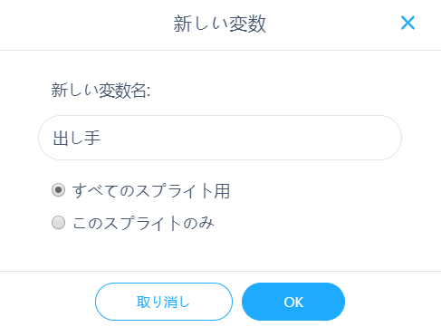



【準備】：値を代入する変数を用意する
じゅんび
あたい
だいにゅう
へんすう
ようい
「変数」から「変数を作る」を選ぶ。
へんすう
へんすう
つく
えら
には、
グー・チョキ・パーの
情報が入ります。
新しい変数名に「出し手」と入力する。
「すべてのスプライト用」を選択してOKを押す。
あたら
へんすうめい
だ
て
にゅうりょく
じょうほう
はい
よう
せんたく
お

Slide 29
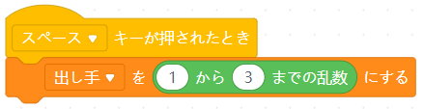





ミッション3：じゃんけんをしよう
乱数ってなんだろう？
「イベント」から を選ぶ。
らんすう
えら
「変数」から を選ぶ。
へんすう
えら
「演算」から を選んで「1から3」に変更、
に入れる。
えんざん
えら
へんこう
い

Slide 30

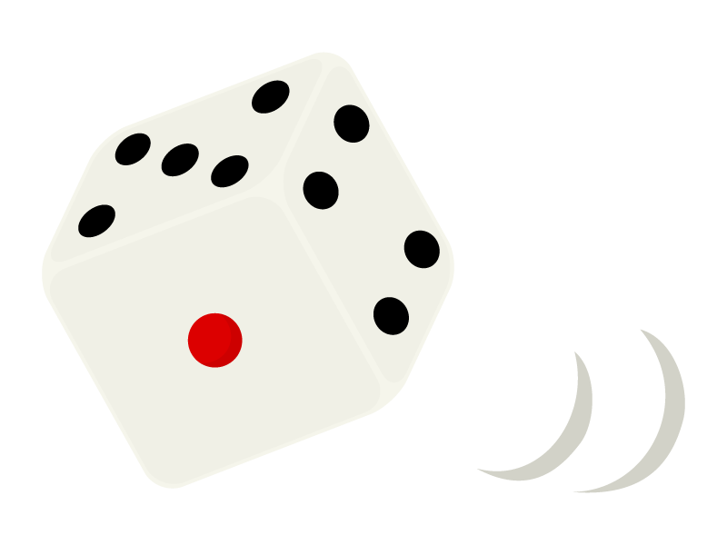
乱数について
らんすう
乱数とは、サイコロのように、一回一回違う数字が出る数のことです。
らんすう
ちが
すうじ
で
かず
・プログラムを実行するたびに違う数字が出ます。
じっこう
ちが
すうじ
で
・出したい数の範囲を指定できます。
だ
かず
はんい
してい

Slide 31

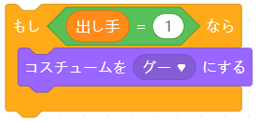




ミッション3：じゃんけんをしよう
出し手を決めるプログラミングをしよう！
だ
て
き
次のルールで出し手を決めます。
つぎ
だ
て
き
が1のとき … グー
が2のとき … チョキ
が3のとき … パー
「制御」から を選ぶ。
せいぎょ
えら
「演算」から を選ぶ。
えんざん
えら
「変数」から を選び、 にする。
へんすう
えら
「見た目」から を選ぶ。
み
め
えら

Slide 32
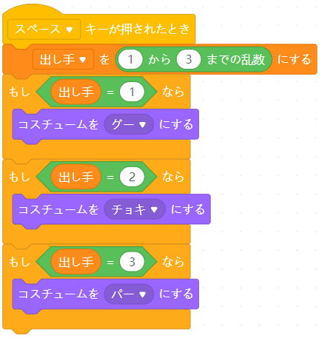
ミッション3：じゃんけんをしよう
同じようにして、他の出し手のブロックも作ってつなげます。
おな
ほか
だ
て
つく
の値と、
対応するコスチュームを
それぞれ設定しよう！
あたい
たいおう
せってい

Slide 33
ミッション3：じゃんけんをしよう
プログラムをパソコンに保存しよう！
ほぞん
ファイル → 「コンピュータに保存」を選択する
ほぞん
せんたく
保存する

Slide 34
ミッション3：じゃんけんをしよう
ファイル名を「（自分の名前）ほそく2-3じょうけんぶんき」にして
「保存」ボタンを押す
めい
じぶん
なまえ
ほぞん
お
もりかずおほそく2-3じょうけんぶんき

Slide 35
ミッション3：じゃんけんをしよう
プログラムを動かそう！
うご
プログラムが動くか確かめよう！
うご
たし
ボタンを押し、ステージを大きくして操作しよう！
お
おお
そうさ
命令通りに動いたかな？
めいれいどお
うご

Slide 36
ステップアップ！
どうが
み
かんが
動画を見てプログラムを考えよう！

Slide 37
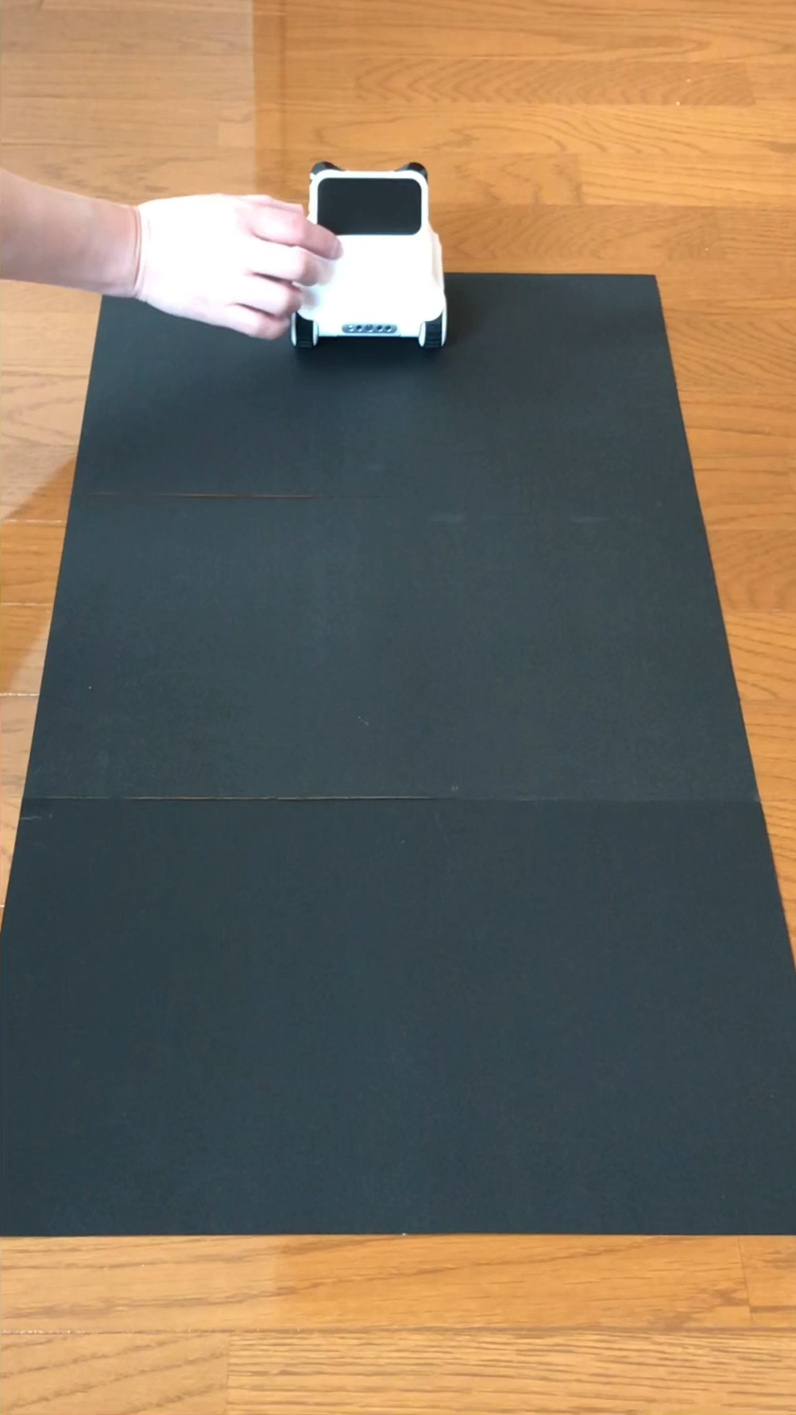
考えてみよう！
かんが
Codeyが測定した値を使って、動きを変えよう！
コーディー
そくてい
あたい
うご
か

Slide 38

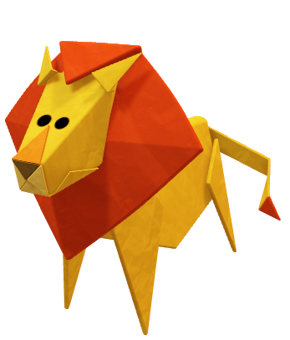
考えてみよう！
かんが
今回は を測定してプログラムを作ります。
こんかい
そくてい
つく
カラーセンサーから赤外線という目に見えない光を出し、
物に当たって反射した光の強さを測ります。
せきがいせん
め
み
ひかり
だ
もの
あ
はんしゃ
ひかり
つよ
はか
赤外線はテレビの
リモコンなどで使われているよ。
せきがいせん
つか

Slide 39

【準備】：値を代入する変数を用意する
じゅんび
あたい
だいにゅう
へんすう
ようい
「デバイス」タブからCodeyを選択しよう！
コーディ
せんたく
タブ
Codey
（クリックすると枠が青くなり、
選択された状態となります。）
コーディ
わく
あお
せんたく
じょうたい

Slide 40
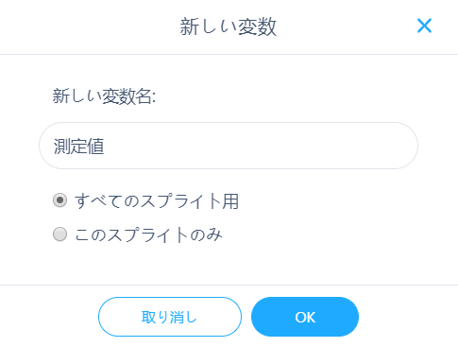

【準備】：値を代入する変数を用意する
じゅんび
あたい
だいにゅう
へんすう
ようい
「変数」から「変数を作る」を選ぶ。
へんすう
へんすう
つく
えら
には、
センサーが感知した
情報が入ります。
新しい変数名に「測定値」と入力する。
「すべてのスプライト用」を選択してOKを押す。
かんち
あたら
へんすうめい
そくていち
にゅうりょく
じょうほう
はい
よう
せんたく
お

Slide 41
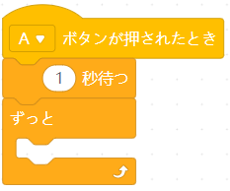

考えてみよう！
かんが
Aボタンが押されたときのプログラミングをしよう！
お
「イベント」から を選ぶ。
えら
「制御」から と を選ぶ。
せいぎょ
えら

Slide 42
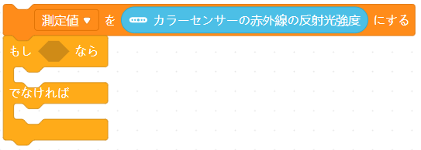


考えてみよう！
かんが
測定の結果で動きを変えるブロックをプログラミングしよう！
そくてい
けっか
うご
か
「変数」から を選ぶ。
へんすう
えら
「センサー」から を選んで入れる。
えら
い
「制御」から を選ぶ。
せいぎょ
えら

Slide 43

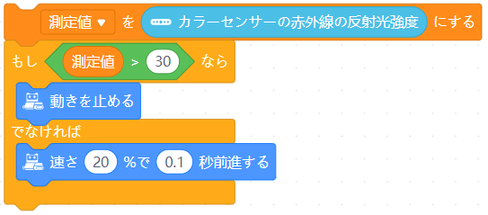






考えてみよう！
かんが
測定結果が30より大きい場合は動きを止め、
それ以外の時は ようにします。
そくていけっか
おお
ばあい
うご
と
いがい
とき
「演算」から を選び、
「変数」の を入れて
にする。
えんざん
えら
じょうけん
どんな条件のブロックを
作ればいいかな？
へんすう
い
つく
条件に一致する場合の部分に、「動き」から を入れる。
一致しない場合の部分には を選び、
「20％で0.1秒前進する」に変更する。
うご
ぶぶん
「動き」から
条件に当てはまる
ブロックを選ぼう！
じょうけん
いっち
ばあい
うご
い
いっち
じょうけん
あ
ばあい
ぶぶん
えら
えら
びょう ぜんしん
へんこう

Slide 44
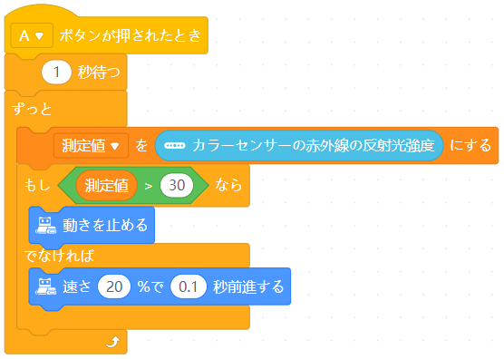
考えてみよう！
かんが
作ったブロックを に入れる。
つく
い
プログラムを保存しよう！
（ファイル名：「（自分の名前）ステップアップほそく2」）
ほぞん
めい
じぶん
なまえ
Codeyにアップロードして、動くか確かめてみよう！
コーディ
うご
たし

Slide 45
チャレンジ！
むずか
かんが
ちょっと難しいよ！よく考えよう！

Slide 46
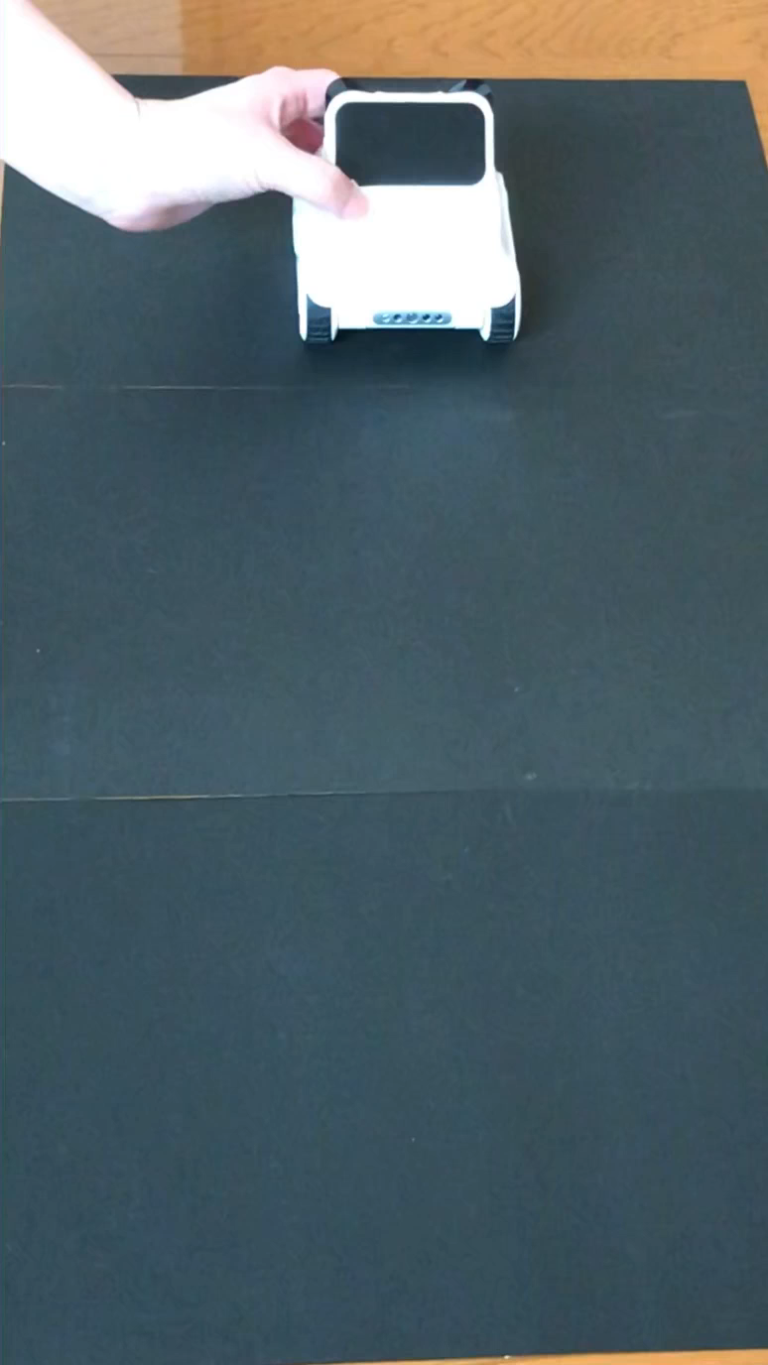
チャレンジ！
測定したときの動きを変えてみよう！
Bボタンを押したら止まるようにしよう！
そくてい
うご
か
お
と

Slide 47
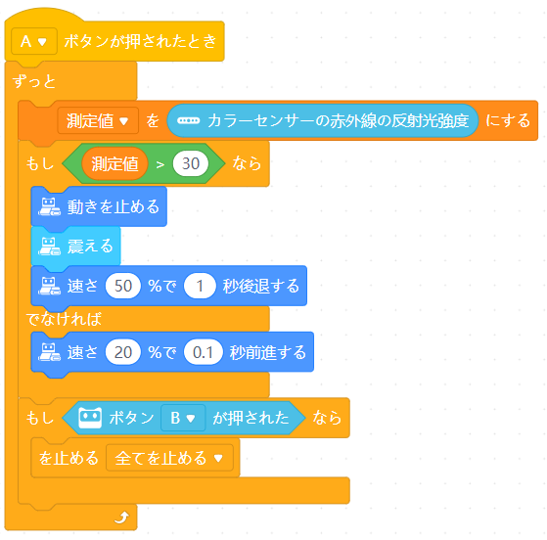





チャレンジ！
じょうけん
「感情」から を選ぶ。
うご
どんな動きが
追加されていたかな？
かんじょう
えら
ついか
「動き」から を選ぶ。
うご
えら
「制御」から を選ぶ。
せいぎょ
えら
「センサー」から を
選び、「Bボタン」に変更する。
じょうけん
ついか
どんな条件を追加すれば、
Codeyは止まるかな？
コーディ
と
えら
へんこう
「制御」から を選ぶ。
せいぎょ
えら

Slide 48

おつかれさまでした！
がんばったね！

